Slide 1
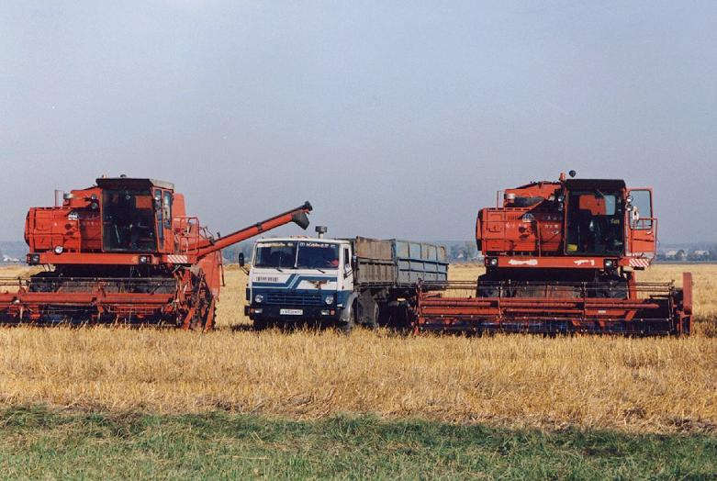
Атмосферное давление в жизни села.

Slide 2
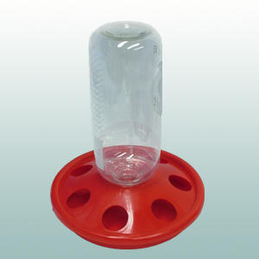
Барометричесие поилки
Домашняя ферма по выращиванию птиц.

Slide 3
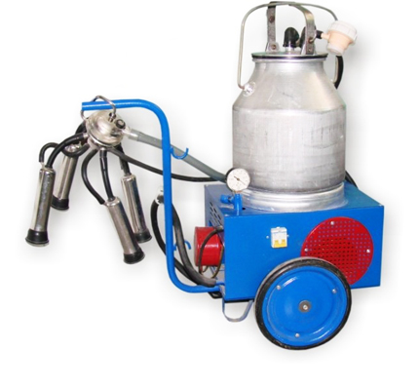
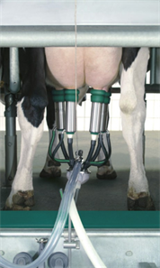
Молочная ферма.
Доильный аппарат Фермер АД-01

Slide 4
Поршневой жидкостный насос .
Notes:
Действие поршневого жидкостного насоса основано на действии атмосферного давления.

Slide 5
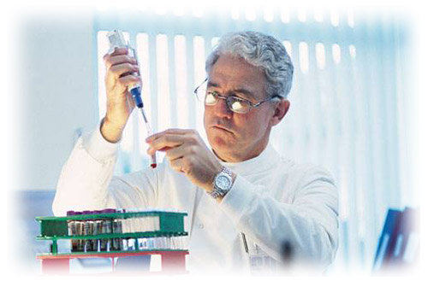
Ливер.
Ливер, прибор для взятия небольших проб молока на анализ.

Slide 6
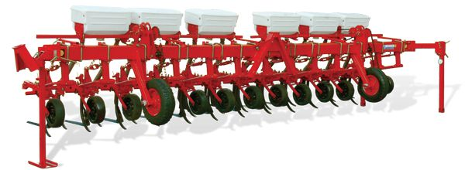
Шины атмосферного давления

Slide 7
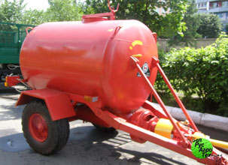
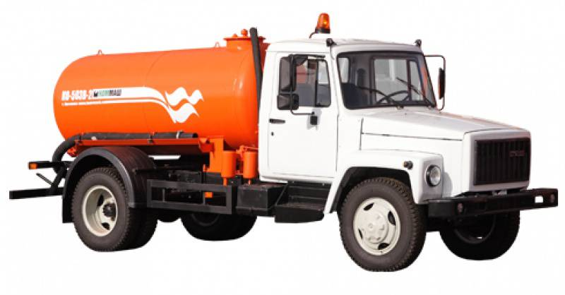
Забор, транспортировка и слив жидких отходов.

